Slide 1
Spôsoby na prípravu jedál

Slide 2
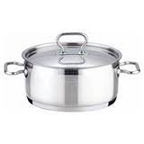
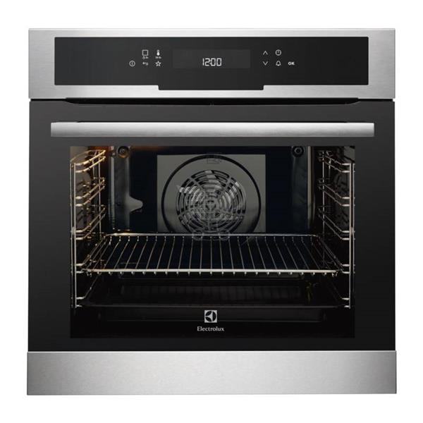
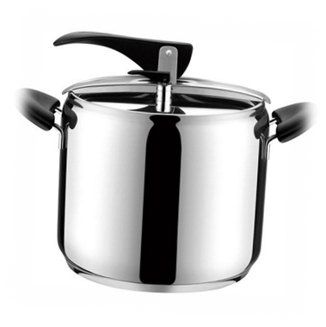
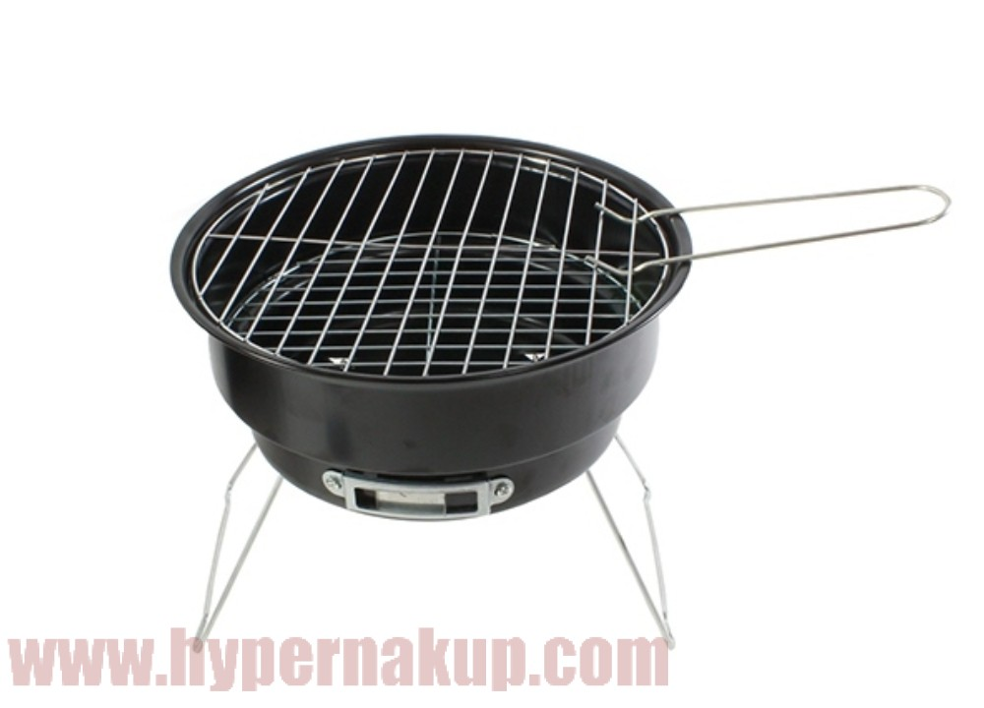
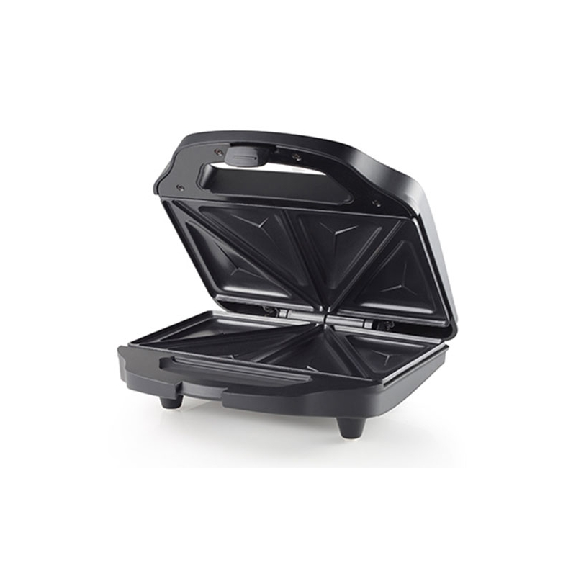
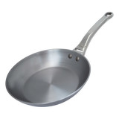
Spôsoby prípravy:
varenie
pečenie
grilovanie
dusenie
vyprážanie
zapekanie

Slide 3
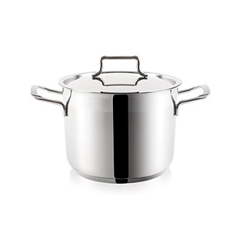
Varenie
Varenie je tepelná úprava, pri ktorej na potravinu pôsobíme vriacou vodou alebo parou
Pozvoľné varenie potravín na miernom ohni- pošírovanie
Blanšírovanie, sparovanie je postup keď potravinu prelejeme vriacou vodou

Slide 4
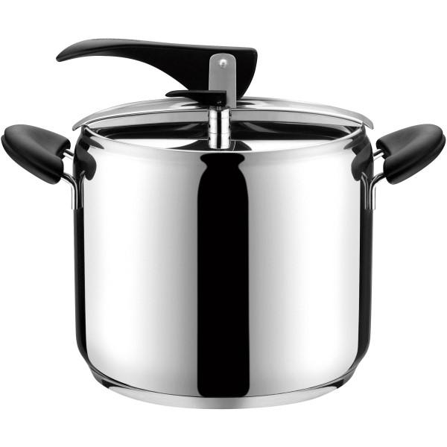
dusenie
Na pokrm pôsobíme v uzavretej nádobe parou a malým množstvom tekutiny
Potraviny dusíme v rovnako veľkých kusoch
Vydusená šťava je súčasťou pokrmu

Slide 5
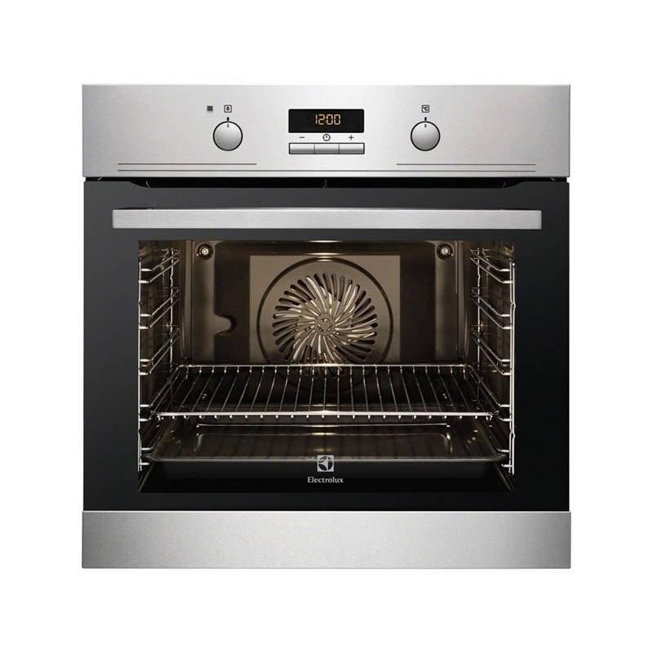
pečenie
Pri pečení pôsobíme na pokrm horúcim vzduchom alebo priamym ohňom
Pri pečení sa uvoľňujú aromatické látky s chuťou
Pokrm dostáva výraznú vôňu, chuť a farbu

Slide 6
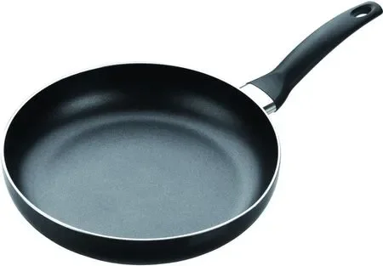
vyprážanie
Pri vyprážaní pôsobíme na pokrm rozpáleným tukom na 170-190 C°
Je to najrýchlejšia úprava
Zo zdravotného hľadiska to nie je zdravé

Slide 7
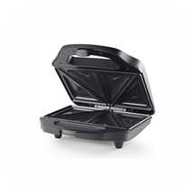
zapekanie
Zapekanie patrí k dokončovaniu jedla, ktoré sme si už vopred tepelne pripravili
Pokrmy zapekáme vo vyhriatej rúre
Zapekať môžeme: múčniky ale aj pokrmy z mäsa

Slide 8
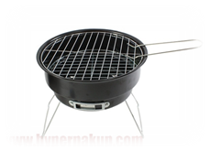
grilovanie
Grilovanie je veľmi obľúbené, no zároveň môže byť aj veľmi nezdravé, dokonca aj škodlivé
Pri správnom postupe ide o zdravý dokonca diétny spôsob úpravy
Rizikom grilovania sú nebezpečné spaliny, horenie odkvapkávajúcich štiav (karcinogény)

Slide 9
Ďakujem za pozornosť

